Slide 1
RS-232 測試軟體
嚴茂旭 副教授
ymh@mail.ntou.edu.tw​

Slide 2
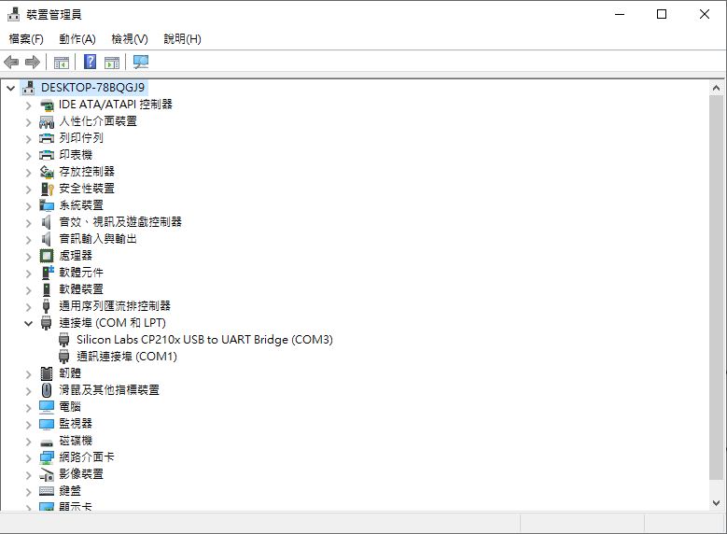
COM設定
若未正確安裝驅動程式請至tronclass下載
CP210x_Windows_Drivers.zip

Slide 3
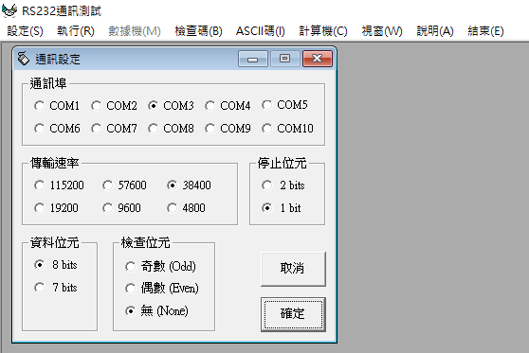
軟體設定
1.
2.
3.
6.
4.
5.

Slide 4
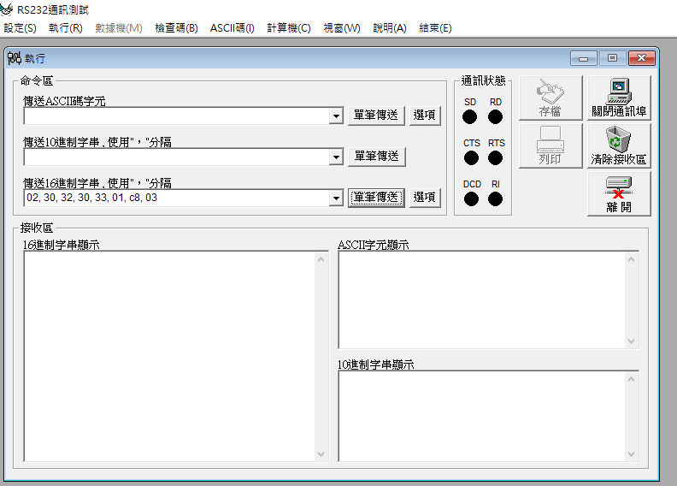
軟體操作
1.
執行按鈕
輸入欄
傳送
回傳接收區
清除接收區
5.
2.
3.
4.

